Slide 1

DW
Escola de Engenharia
Departamento de Informática
Mestrado integrado em Engenharia Informática
2018/2019
”Belo Mundo”
Agência de viagens
Diana Costa
Luís Costa
José Oliveira
Sérgio Jorge
Vítor Castro
Braga, Novembro de 2018

Slide 2
Contextualização
Motivação e Objetivos
Especificação do Sistema
Modelo de Funcionamento do Sistema

Slide 3

Contextualização
Globalização
Transporte aéreo
Acessibilidade
Concorrência
Notes:
Agência ‘belo mundo’ comprou 2 agências da concorrência, daí 3 bases de dados diferentes.

Slide 4

Motivação e Objetivos
Destacar-se no mercado
Aumentar qualidade de serviço
Oferecer melhores preços
Aumentar o número de vendas
Clientes, países e duração
Qualidade das informações
Notes:
Assim, a agência de viagens “Belo Mundo”, quer uma ferramenta de análise das viagens que efetua, com vista a perceber melhor o tipo de cliente, os destinos, a duração, o custo, os países, entre outros atributos, que são procurados. A agência oferece pacotes de viagens completas, cujo preço é unitário, por pessoa.
VIABILIDADE

Slide 5
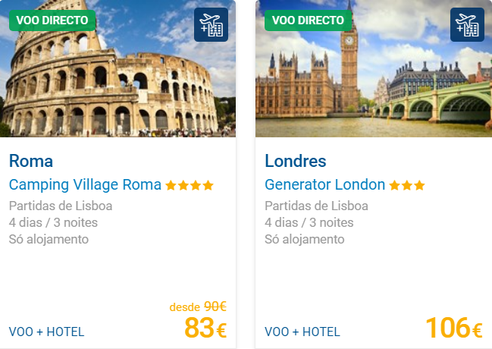
Especificação do sistema
Pacotes de viagem
Diferentes hotéis
Diferentes destinos e rotas
Venda de pacotes por preço unitário
Vários clientes
Notes:
Clientes têm hobbies e profissão… CARACTERIZACAO

Slide 6
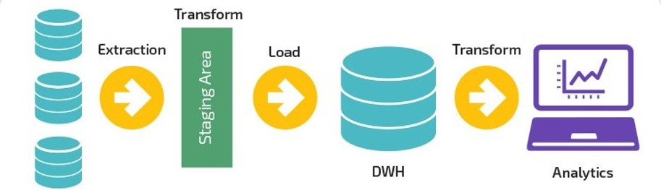
Funcionamento do Sistema
MySQL
MongoDB
Excel
Notes:
Falar modelo dimensional
Quem vai utilizar o sistema
Periocidade de uso face às estratégias de mercado
Dim com variação e historia / CLIENTE
Dim simples / PAISES
TEMPO

Slide 7
DW
Escola de Engenharia
Departamento de Informática
Mestrado integrado em Engenharia Informática
2018/2019
”Belo Mundo”
Agência de viagens
Diana Costa
Luís Costa
José Oliveira
Sérgio Jorge
Vítor Castro
Braga, Novembro de 2018

